Slide 1


17 酸的和甜的
兴庆区第十六小学 李志萍

Slide 2

一颗
猴子
一串串
我会读
迫不及待
告诉
葡萄
狐狸

Slide 3

我会比
1、小猴子吃起葡萄来。
2、小猴子大口大口地吃起葡萄来。

Slide 4

读一读：
1、狐狸指着架上的葡萄，说：“这葡萄是酸的，不能吃！”
2、树上的小松鼠听了，心里想：狐狸很聪明，他说葡萄不能吃，那一定是很酸的。
3、小兔子一听，心里想：狐狸和小松鼠都说葡萄是酸的，那一定不能吃！

Slide 5
我会比
1、小猴子爬上葡萄架。
2、小猴子迫不及待地爬上葡萄架。

Slide 6
读一读：
4、小兔子连忙说：“不能吃，不能吃，这葡萄是酸的！”
5、小兔子摇摇头，说：“我没吃过，可是小松鼠说葡萄很酸。”
6、小松鼠也摇摇头，说：“我没敢尝，狐狸说这葡萄酸得很呢！”

Slide 7
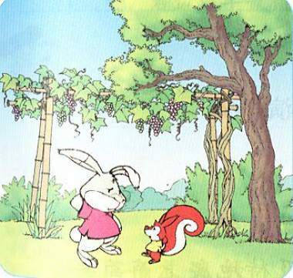
为什么狐狸硬说
葡萄是酸的呢？
?

Slide 8
我会填
____吃不着葡萄，说它是____,____和____相信了，_____试吃了，发现葡萄是______。
狐狸
酸的
小松鼠
小兔子
小猴子
甜的

Slide 9

我懂得了:
现在我们明白了：无
论 什么事情， 不能随便（ ），我们要亲
自去（ ）。
听信别人
尝试

Slide 10
课后作业：
1、在写话本上练习用一会儿‥‥‥一会儿‥‥‥、迫不及待各写一句话。
2、把这个故事讲给家人听。

